Slide 1
BIBLE – STARÝ ZÁKON

Slide 2
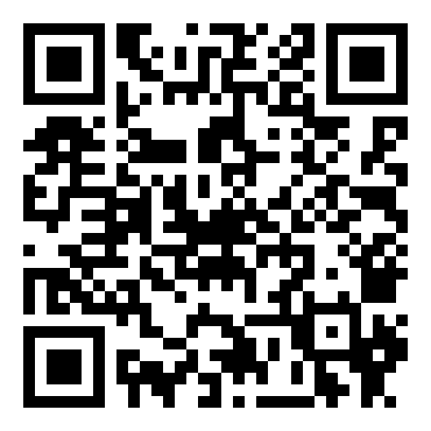
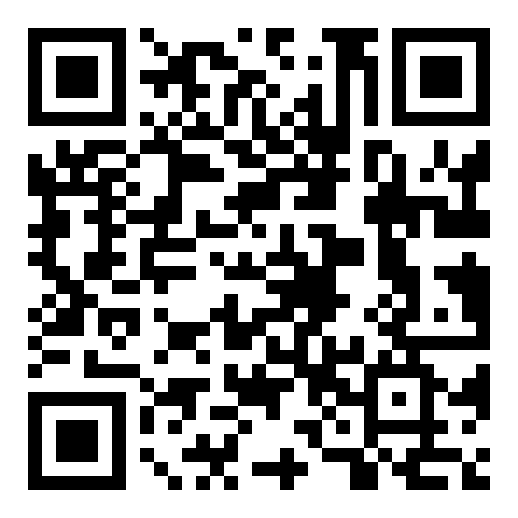
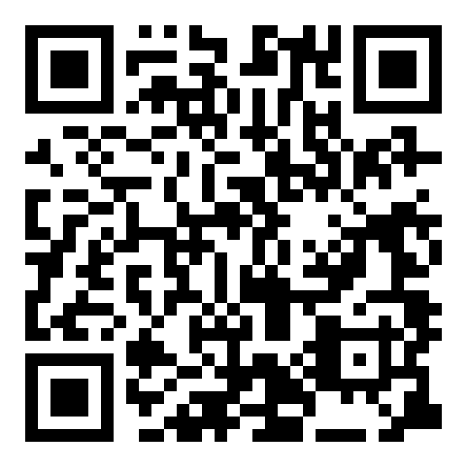
Opakování učiva

Slide 3
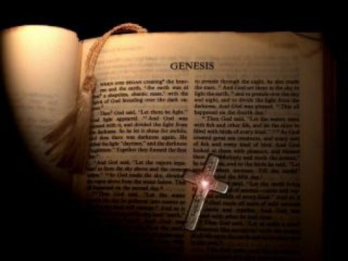
Co bychom měli vědět o Bibli:

Slide 4
1. Opakování
Biblia – řecký výraz pro knihy, svazky, soubor spisů
Bible je nejrozšířenější knihou na světě.
Pro věřící je Bible souborem
svatých knih a zdrojem víry.
Pro nevěřící je Bible souborem
historických a literárních textů.

Slide 5
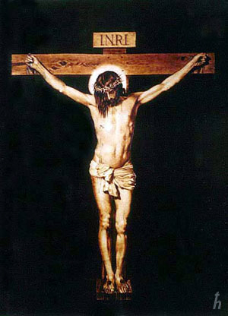
2. Části Bible
Starý zákon – HEBREJSKÁ BIBLE
Text psali izraelští kněží v průběhu asi 1000 let (od 15.st.před n.l. do 5. st.před n.l.)
Nový zákon –KŘESŤANSKÁ BIBLE
Text byl napsán v řečtině v době 1. a 2.stol. n. l. Základem jsou čtyři evangelia, ve kterých apoštolové Matouš, Marek, Lukáš a Jan podávají zprávu o božím příchodu v podobě
Ježíše Krista .

Slide 6
3. Knihy Starého zákona (SZ)
SZ se skládá z 39 žánrově různorodých knih.
Základem SZ je Pět knih Mojžíšových
PENTATEUCH
1. Genesis (počátek, vznik)
2. Exodus (odchod z otroctví)
3. Leviticus (předpisy pro kněze)
4. Numeri
5. Deuteronominum (Mojžíšovy proslovy)
Další: knihy historické, básnické, mudroslovné…

Slide 7
4. Překlady bible
EKUMENICKÝ PŘEKLAD BIBLE (poslední 1979)
znamená všeobecný, světový, použitelný pro všechny křesťanské církve.
Bible byla přeložena do 1800 jazyků a dialektů.
Na našem území byla část Bible přeložena koncem 9. století Cyrilem a Metodějem. Bohužel se text nedochoval.
Nejstarší překlad celého textu do češtiny pochází z 60.let 14.století.
Velký význam má šestidílná Bible kralická (1579).

Slide 8
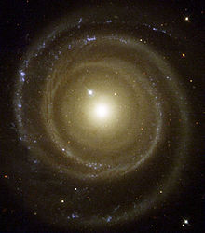
5. Ukázky

Slide 9
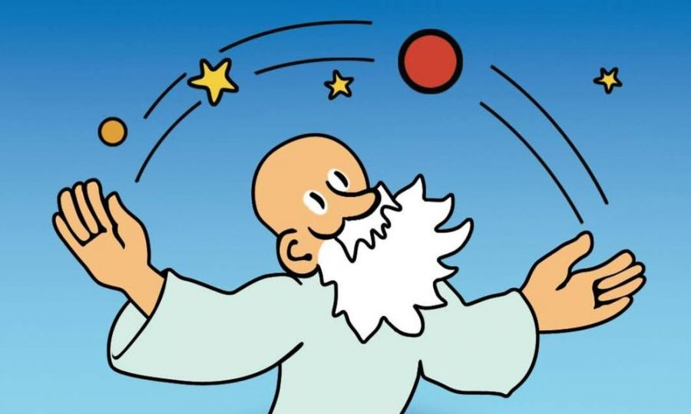
1. ukázka Genesis
https://www.youtube.com/watch?v=NBD1JJ3M7m0

Slide 10
…
Země pak byla nesličná a pustá, a tma byla nad propastí, a Duch Boží vznášel se nad vodami.
I řekl Bůh: Budiž světlo! I bylo světlo.
A viděl Bůh světlo dnem, a tmu nazval nocí. I byl večer a bylo jitro, den první.
Zamyslete se nad jazykovou stránkou textu, nad stylem vyprávění. Proč je text vystavěn krátkými větami?

Slide 11
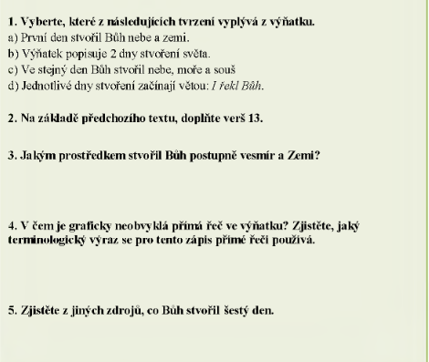
Práce s textem

Slide 12
2. ukázka Genesis
I stvořil Bůh člověka k obrazu svému, k obrazu Božímu stvořil jej, muže a ženu stvořil je.
A požehnal jim Bůh, a řekl jim Bůh: Ploďtež se a rozmnožujte se, a naplňte zemi, a podmaňte ji, a panujte nad rybami mořskými, a nad ptactvem nebeským, i nad všelikým živočichem hýbajícím se na zemi. V ukázce je často užito spojek.
Víte, o jakou figuru se jedná?
Jak na vás takový text působí?
Zamyslete se nad tím, co dal Bůh člověku do vínku.

Slide 13
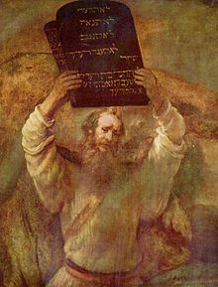
Desatero božích přikázání

Slide 14
…
Nebudeš mít jiného boha.
Nezobrazíš si boha a nebudeš se ničemu takovému klanět ani tomu sloužit.
Nezneužiješ jméno Hospodina.
Pamatuj na den odpočinku.
Cti otce svého a matku svou.
Nezabiješ.
Nesesmilníš.
Nepokradeš.
Nevydáš křivé svědectví.
Nebudeš dychtit po domě svého bližního, po ženě svého bližního.

Slide 15
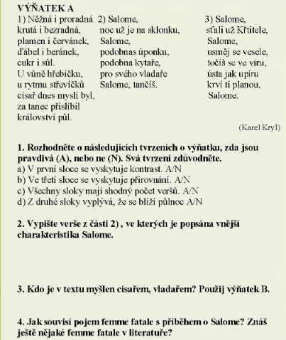
SALOME

Slide 16
3. ukázka Deuteronominum
Mojžíš svolal celý Izrael a řekl jim: Slyš, Izraeli, nařízení a práva, která vám dnes vyhlašuji. Učte se jim a bedlivě je dodržujte.
Hospodin, náš Bůh, s námi uzavřel na Chorébu smlouvu. Tuto smlouvu neuzavřel Hospodin jen s našimi otci, ale s námi všemi, kteří jsme tu dnes naživu.
Připomeňte si znovu desatero přikázání.
V kterých částech SZ je desatero uvedeno?
Zamyslete se nad významem desatera pro dnešního člověka, pro současnou společnost.

Slide 17
4. ukázka Žalm 23 Žalm Davidův
Hospodin je můj pastýř, nebudu mít nedostatek.
Dopřává mi odpočívat na travnatých nivách,
Vodí mě na klidná místa u vod,
naživu mě udržuje,
Stezkou spravedlivých mě vede
pro své jméno.
I když půjdu roklí šeré smrti,
nebudu se bát ničeho zlého,
Vždyť se mnou jsi ty.
Tvoje berla a tvá hůl mě potěšují.
Najděte v ukázce obrazná pojmenování, vysvětlete, jak je chápete. Jakou úlohu v textu mají. Jaký pocit ve vás verše vyvolávají?

Slide 18
5. ukázka Přísloví Šalamounova
Někdo rozdává a přibývá mu stále,
kdežto ten, kdo je skoupý, mívá nedostatek.
…
Chytrý člověk poznání skrývá,
kdežto srdce hlupáků pošetilosti provolává.
…
Vlídná odpověď odvrací rozhořčení,
kdežto slovo, které ubližuje, popouzí k hněvu.
Zkuste hlavní myšlenku vyjádřit vlastními slovy.
Jsou pro vás tato přísloví aktuální?

Slide 19
6. ukázka Píseň písní
Jak jsi krásná, přítelkyně moje,
jak jsi krásná,
oči tvé jsou holubice.
Jak jsi krásný, milý můj,
jsi líbezný!
A naše lůžko samá zeleň.
Jak na vás verše působí?
Jaké umělecké prostředky se zde objevují?

Slide 20
6. Starozákonní příběhy v obrazech
Na závěr přejděme od umění slovesného k umění výtvarnému. Bible bývaly bohatě ilustrované a biblické příběhy se staly častým námětem výzdoby interiérů.
Které starozákonní příběhy jsou připomenuty na následujících obrazech?

Slide 21
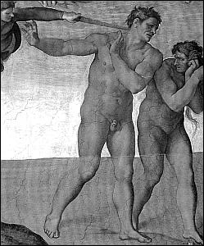
…

Slide 22
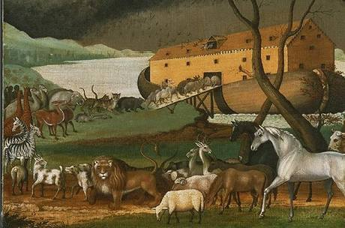
…

Slide 23
…

Slide 24
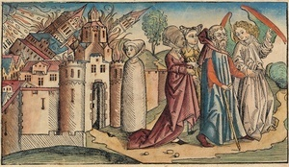
…

Slide 25
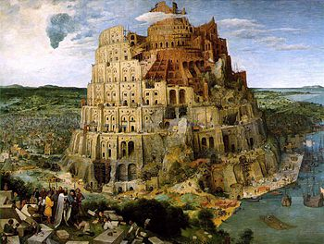
…

Slide 26
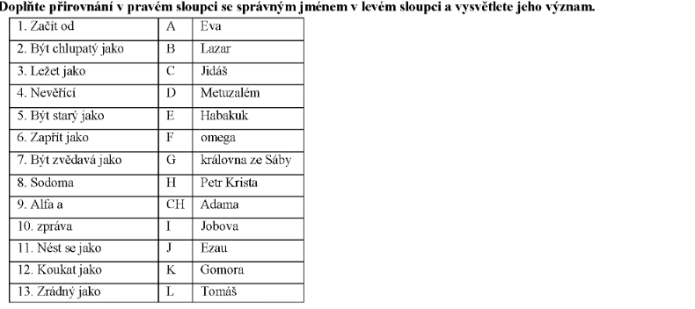
Skupinová práce

Slide 27
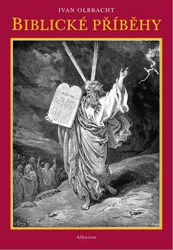

Biblické příběhy krásně převyprávěné najdete v knihách:

